Slide 1
CONCURS JUDEȚEAN
„ȘI NOI AVEM DREPTURI”
ORGANIZATOR:
CENTRUL ȘCOLAR DE EDUCAȚIE INCLUZIVĂ „AURORA” REȘIȚA

Slide 2
PARTENERI:
INSPECTORATUL ȘCOLAR JUDEȚEAN CARAȘ - SEVERIN
CASA CORPULUI DIDACTIC REȘIȚA
CENTRUL JUDEȚEAN DE RESURSE ȘI ASISTENȚĂ EDUCAȚIONALĂ CARAȘ - SEVERIN
LICEUL TEORETIC „DIACONOVICI- TIETZ” REȘIȚA – STRUCTURĂ ȘCOALA GIMNAZIALĂ NR. 1 REȘIȚA
ȘCOALA GIMNAZIALĂ NR. 2 REȘIȚA
ȘCOALA GIMNAZIALĂ NR. 7 REȘIȚA
LICEUL TEORETIC BILINGV ROMÂNO-CROAT CARAȘOVA- STRUCTURĂ GRĂDINIȚA CU PROGRAM NORMAL CARAȘOVA
CENTRUL ȘCOLAR DE EDUCAȚIE INCLUZIVĂ ”PRIMĂVARA” REȘIȚA
LICEUL TEOLOGIC BAPTIST REȘIȚA
LICEUL TEHNOLOGIC BERZOVIA
LICEUL TEHNOLOGIC SPECIAL PENTRU COPII CU DEFICIENȚE AUDITIVE BUZĂU
CENTRUL ȘCOLAR PENTRU EDUCAȚIE INCLUZIVĂ „PAUL POPESCU NEVEANU” TIMIȘOARA
PRIMĂRIA MUNICIPIULUI REȘIȚA
ORGANIZAȚIA SALVAȚI COPIII CARAȘ – SEVERIN
ASOCIAȚIA UMANITARĂ „INIȚIATIVA DA”

Slide 3
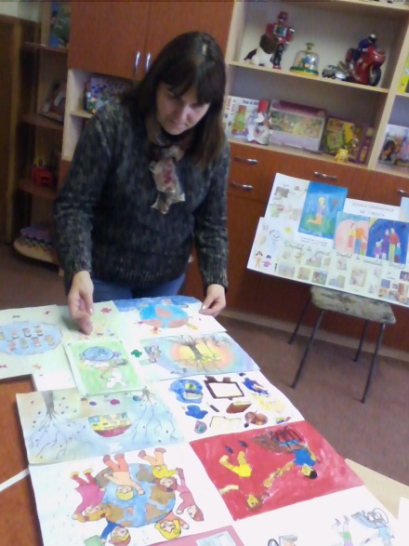
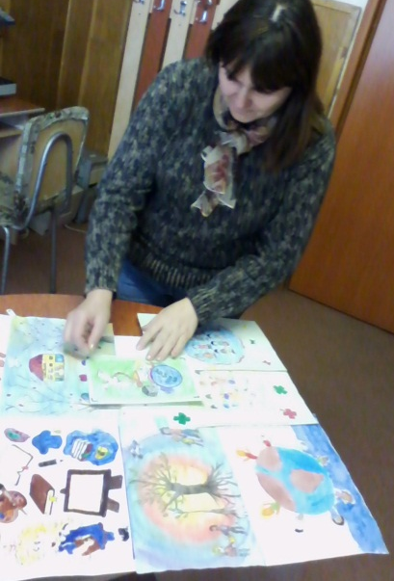
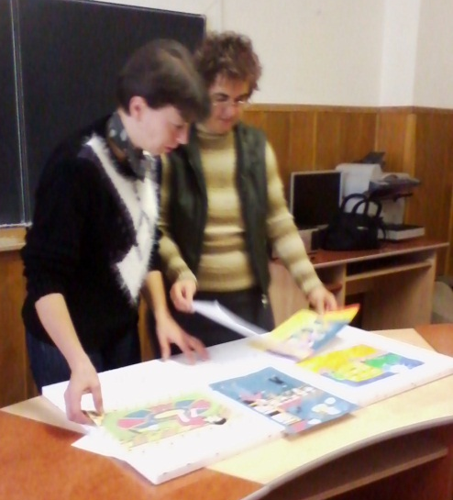
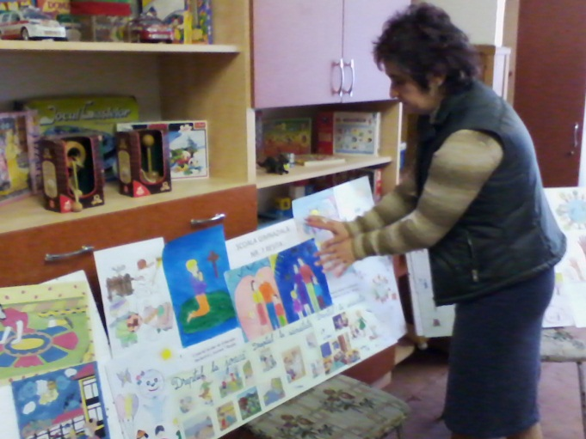
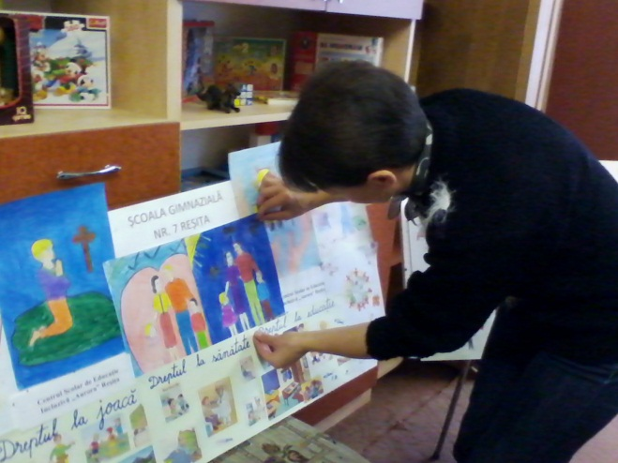
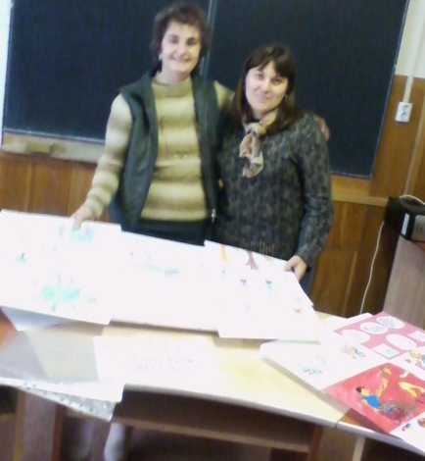
Pregătim expoziția cu lucrările elevilor

Slide 4
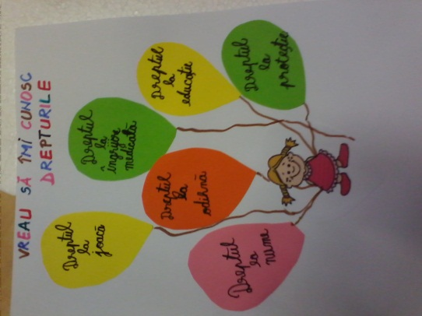
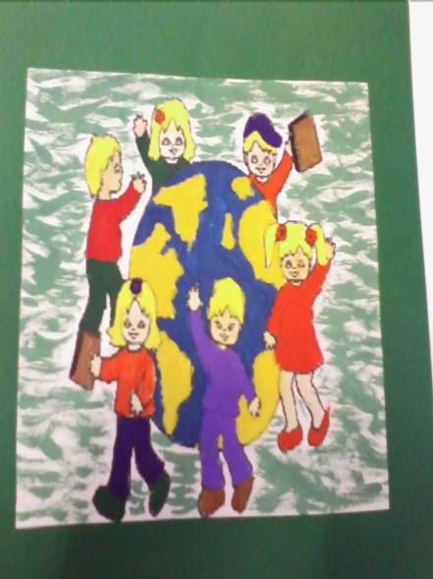
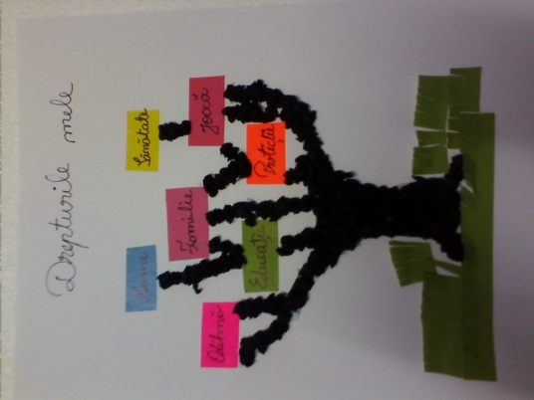
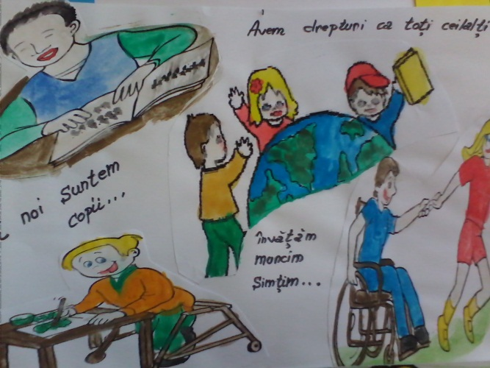
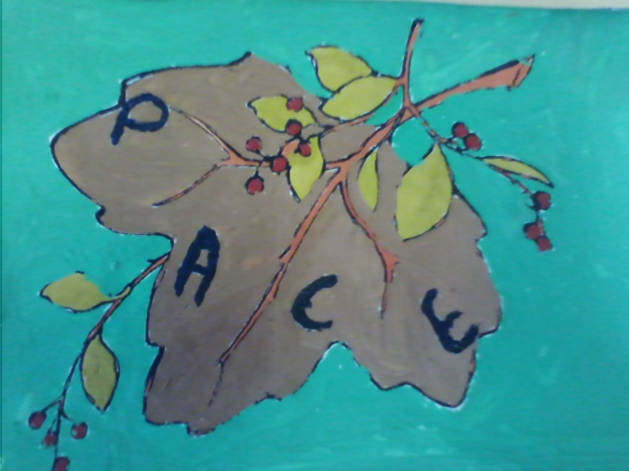
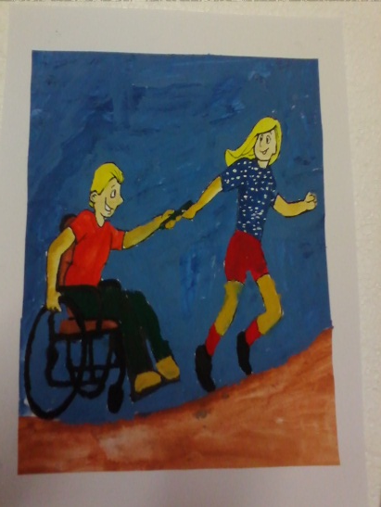
Drepturile copiilor exprimate prin desene...

Slide 5
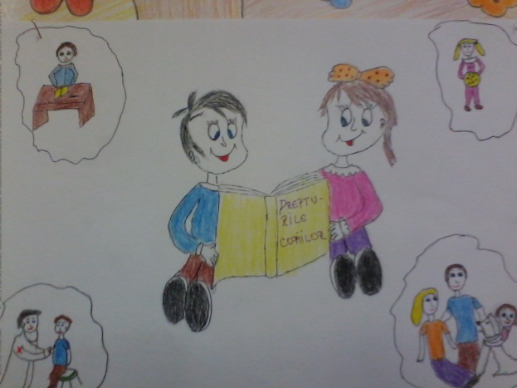
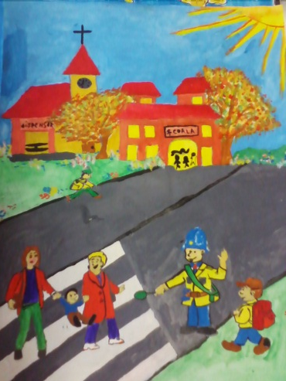
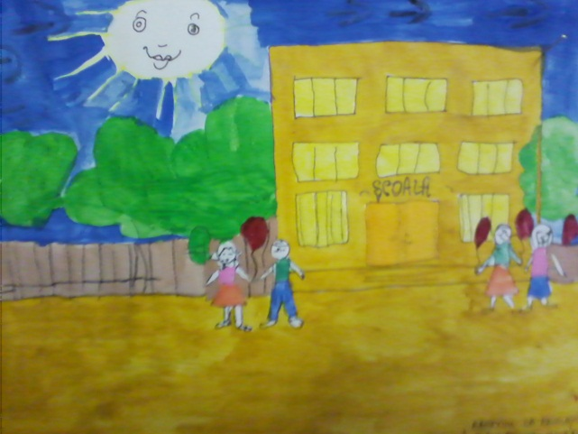
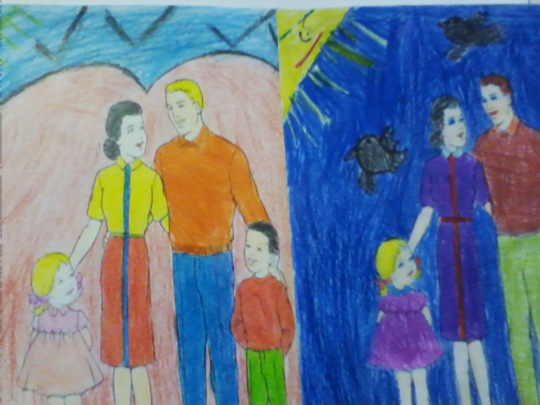
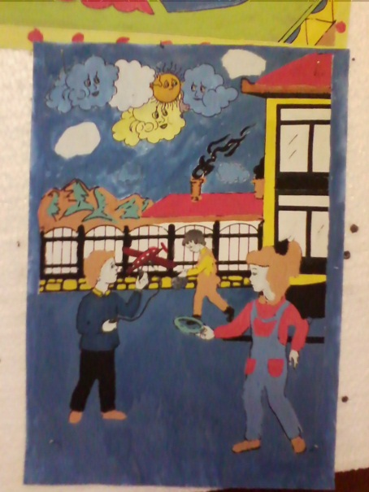
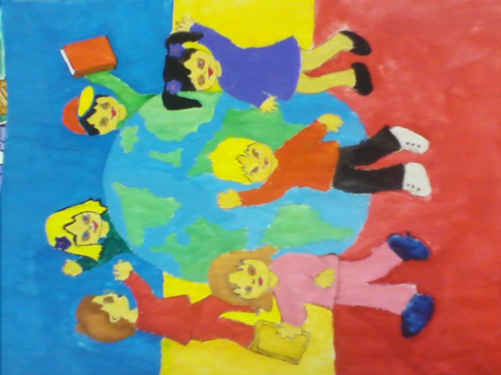
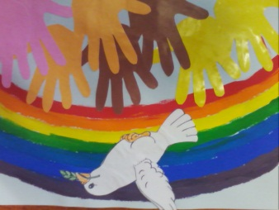
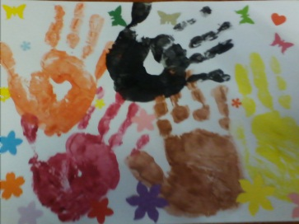

Slide 6
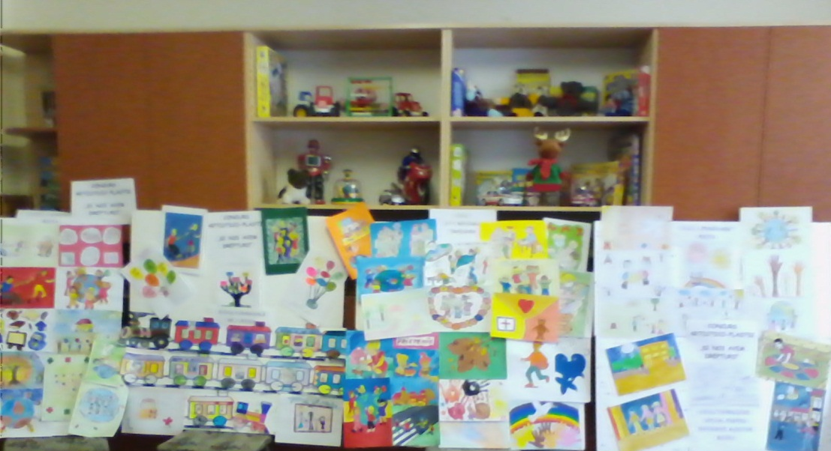
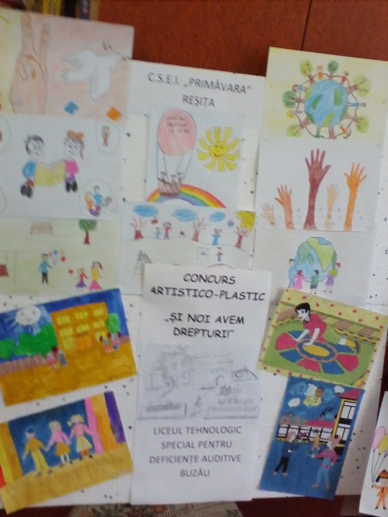
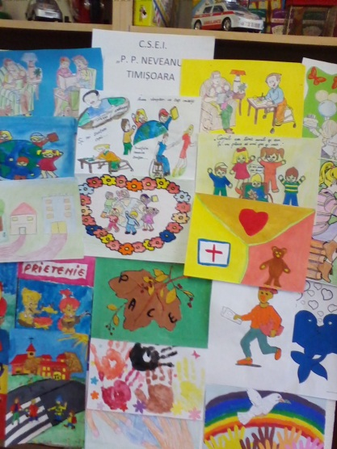
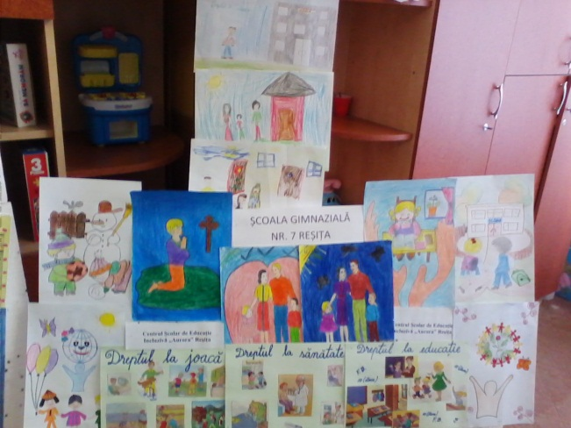
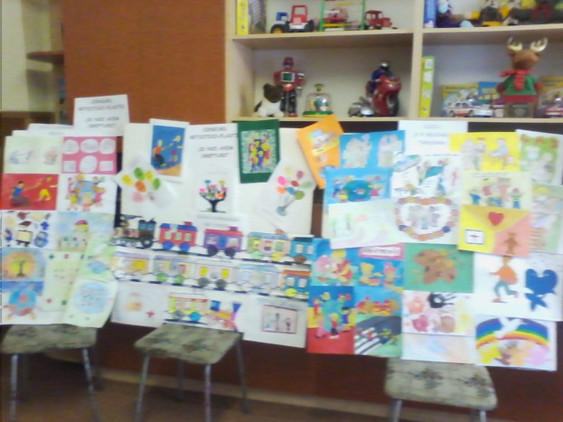
Lucrări participante la concurs...

Slide 7
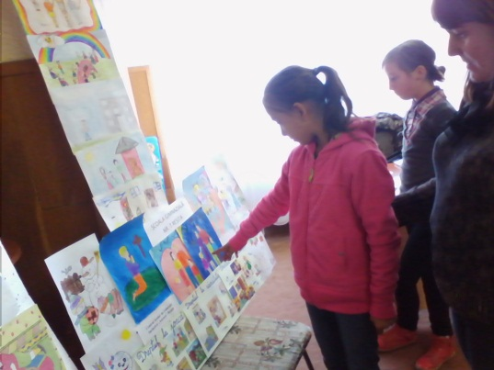
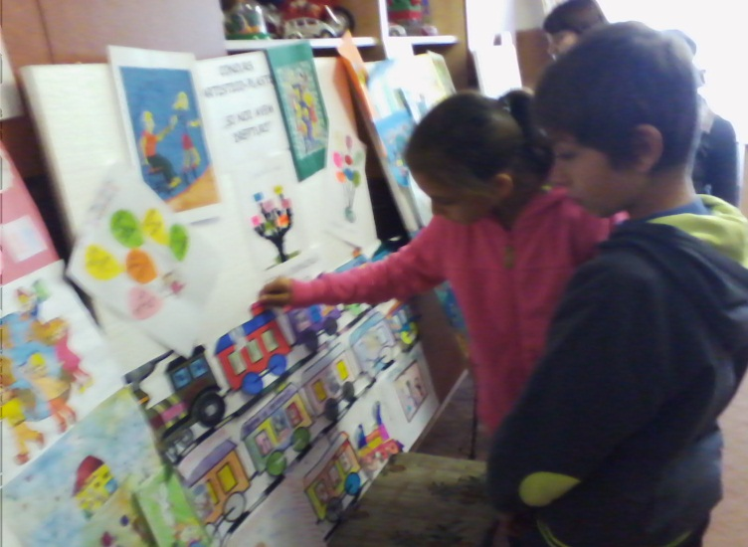
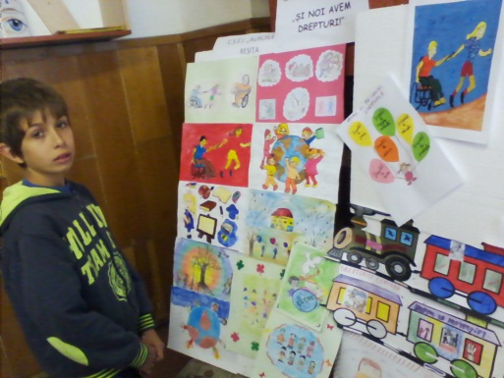
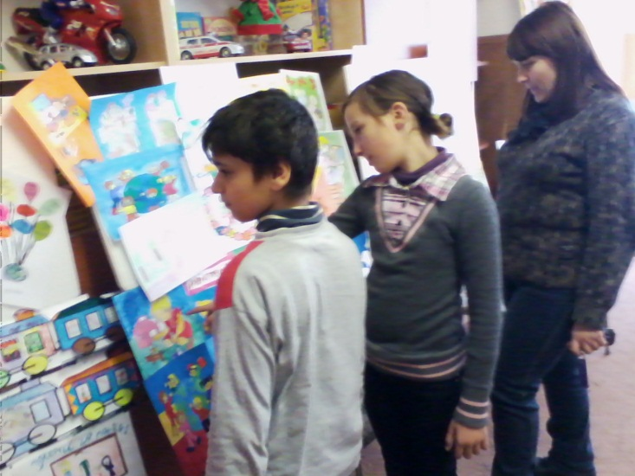
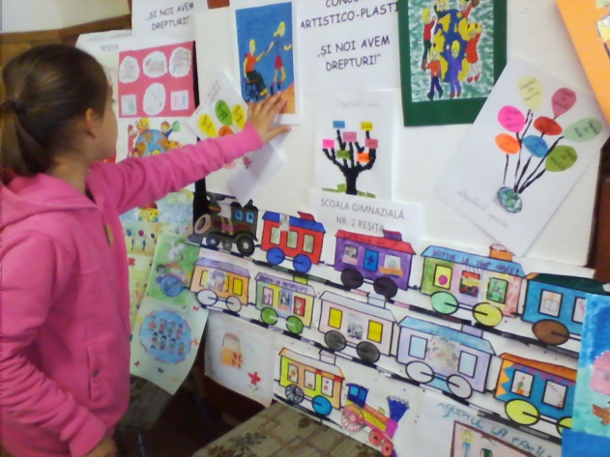
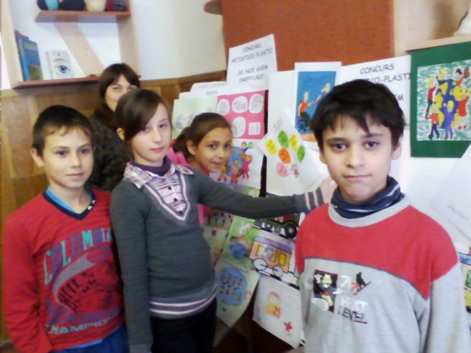
Admirăm și jurizăm...

Slide 8
Felicitări tuturor elevilor participanți și cadrelor didactice îndrumătoare!
Coordonatori:
Director, prof. psihopedagog Dorica Botar
Prof. psihopedagog Drăghiță Rodica
Colaboratori:
Prof. Maroiu Manuela
Prof. itinerant Zaharia Marcela
Prof. psihopedagog Dugan Delia
Prof. psihopedagog Stîrcu Loredana

